Slide 1
Wi-Fi security - part II. WPA / WPA2 / WPA 3
Ondřej Václavek
Software engineer, HAVIT, s.r.o. vaclavek@havit.cz

Slide 2
Agenda
V prvním díle:
Obecný úvod, legislativa
Co je Wi-Fi a jak to funguje?
Šifrování Wi-Fi sítí
Co je WEP?
Co je WPA / WPA2 a WPA3?
Co je WPS
Možné útoky
Praktické ukázky

Slide 3
Šifrování Wi-Fi sítí
WEP – požívá šifrování RC4
WEPplus – nastavba WEP, odstraňuje slabé IV
Musí jej podporovat všechny strany, aby byl využit
WPA – interně používá WEP, slabiny odstraněny protokolem TKIP místo RC4
„rychlé odstranění nedostatků děravého WEP na stávající zařízení“
WPA2 – nově šifrování AES-CCMP
Nestačí „update firmware“
WPA3 – nově 128 bit key, „Dragonfly handshake“
Nestačí „update firmware“
Enterprise autorizace s 802.11X využívá autentizační server, např. RADIUS
Multiple schemes - PEAP (username + pass), EAP-TLS (certificates), EAP-SIM (mobiles), LEAP (Cisco) …

Slide 4
Co je WPA
Rychlá náhrada za prolomený WEP
Řeší generování slabých IV pomocí nového protokolu TKIP
Lepší kontrola integrity dat (nefunkční útoky s poškozenými rámci)
Algoritmus Michael bránící útokům opakováním rámců (obsahuje počítadlo rámců)
… dnes obsolete, možné využití v „kompatibilních“ mixed zabezpečeních
Notes:
IV = iniciační vektor
TKIP = Temporal Key Integrity Protocol

Slide 5
Slabiny WPA
Rainbow tabulky pro obvyklá SSID a hesla
Chybí „Forward secrecy“ – pokud se někdy k síti podaří prolomit heslo, je možné dešifrovat veškerou zachycenou komunikaci
Úspěšné útoky na broadcast packety
Úspěšné útoky s injektováním malých dat (port scanning, JS injections)
WPS
Notes:
IV = iniciační vektor
TKIP = Temporal Key Integrity Protocol

Slide 6
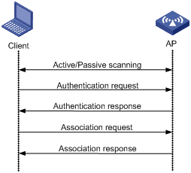
Co je WPA2
Vylepšení WPA, přidává k TKIP algoritmus CCMP založený na blokové šifře AES
Od 2004 povinná, aby zařízení mohlo být „Wi-Fi“
4-way handshake: PSK spočítaný na základě SSID a hesla
PTK (pairwise temp. key) pro unicast
GTK (group key) pro multicast
Notes:
CCMP = Counter Mode with Cipher Block Chaining Message Authentication Code Protocol

Slide 7
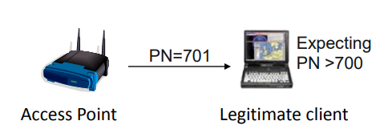
Slabiny WPA2
Rainbow tabulky pro obvyklá SSID a hesla (PSK)
Insider útoky pomocí GTK (útok Hole196)
Traffic snooping, MITM, TCP resets, port scanning, frames injections
Chybí „Forward secrecy“
Packet Number in CCMP
WPA2 Radius s MS-CHAPv2 prolomeno
Slabý RNG -> odhadnutelný GTK
KRACK attack (08/2017), zranitelné některé implementace (replay attack)
WPS
Notes:
PSK = Pre-shared key
CCMP = Counter Mode with Cipher Block Chaining Message Authentication Code Protocol
KRACK = Key Reinstallation AttaCKs

Slide 8
Co je WPA3
Nový standard zabezpečení Wi-Fi sítí z roku 2018
Náhrada PSK za SAE založené na teorii konečných cyklických grup a eliptických křivkách
V SAE také MAC adresy AP i klienta (ochrana proti rainbow tabulkám)
Forward secrecy
Ochrana management frames (ochrana proti deauth) dle IEEE 802.11w
Enterprise mód WPA3-CNSA (Commercial National Security Agency)
Náhrada WPS pomocí registrace veřejného klíče do wifi (QR kód IoT zařízení)
Notes:
SAE = Simultaneous Authentication of Equals

Slide 9
Slabiny WPA3
Dragonblood attack (04/2019) – útok na implementace
Downgrade attacks
Side-channel attacks -> brute force
DOS
Notes:
PSK = Pre-shared key
CCMP = Counter Mode with Cipher Block Chaining Message Authentication Code Protocol
KRACK = Key Reinstallation AttaCKs

Slide 10
WPS
Wi-Fi Protected Setup (původně Wi-Fi Simple Config)
Představeno 2006 (Cisco)
Prolomeno 12/2011, od 2014 řádově minuty
Módy
PIN 8 znaků
Push button
NFC
USB data transfer (deprecated)
Notes:
PSK = Pre-shared key
CCMP = Counter Mode with Cipher Block Chaining Message Authentication Code Protocol
KRACK = Key Reinstallation AttaCKs

Slide 11
Slabiny WPS
„Online“ brute-force attack (2011) pro 10⁷ kombinací ~ 10 000 000 ~ 11 dnů
Špatný návrh protokolu = špatně znak v první/druhé polovině ~ 11 000 < 4h
Pixie-dust attack (2014) – nedostatečný RND ~ 5 minut
PIN často nelze změnit. Nijak
Fyzický přístup k zařízení
Z PINu lze odvodit PSK
Notes:
PSK = Pre-shared key
CCMP = Counter Mode with Cipher Block Chaining Message Authentication Code Protocol
KRACK = Key Reinstallation AttaCKs

Slide 12
Praktické ukázky

Slide 13
Síť hackme
AP TP-Link
WPA2 PSK
WPS zapnuté
heslo: tajneheslo
Vektor útoku:
Počkáme na připojení klienta
Deauth packet
Odchytíme nový handshake
Hádáme heslo dle slovníku
Notes:
PSK = Pre-shared key
CCMP = Counter Mode with Cipher Block Chaining Message Authentication Code Protocol
KRACK = Key Reinstallation AttaCKs

Slide 14
Síť hackmeWPA2
AP Huawei CPE B593 (starý)
WPA2 PSK
WPS zapnuté
Vektor útoku:
Útočíme na zranitelné WPS
Brute-force
Ochrana routeru – zamykání PINU na 3 minuty po 3 neúspěšných pokusech.
11000 možností ~ 7 dnů
Notes:
PSK = Pre-shared key
CCMP = Counter Mode with Cipher Block Chaining Message Authentication Code Protocol
KRACK = Key Reinstallation AttaCKs

Slide 15
Síť hackmeWPA
AP Huawei B310s (nový)
WPA2 PSK
WPS vypnuté
Vektor útoku:
Nasloucháme a ukládáme data
Čekáme na libovolný EAPOL frame
Handshake uložíme
Převedeme do formátu, kterému rozumí hashcat
Distribuovaně hádáme heslo (vč. podpory grafických karet)
Nedetekovatelný útok (nevysíláme) …
Notes:
PSK = Pre-shared key
CCMP = Counter Mode with Cipher Block Chaining Message Authentication Code Protocol
KRACK = Key Reinstallation AttaCKs

Slide 16
Distribuované „služby“
https://gpuhash.me/
https://project-rainbowcrack.com/table.htm

Slide 17
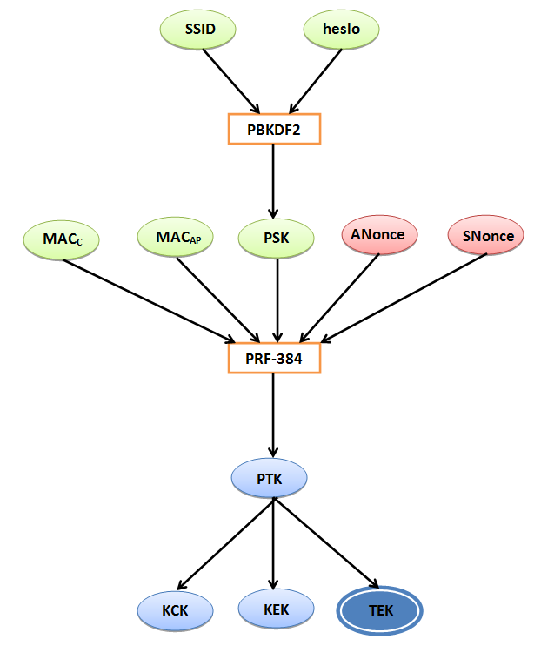
V příštím díle …
Dešifrování provozu
Únosy spojení
MITM
SSL Stripping
... ☺
Notes:
PSK = Pre-shared key
CCMP = Counter Mode with Cipher Block Chaining Message Authentication Code Protocol

